Slide 1
Руководство для помощников по уходу
Начало работы в мобильном приложении
Help at Home Caregiver Connect
Разработано сиделками для сиделок
Мобильное приложение
Help at Home Caregiver Connect предоставит Вам более удобный доступ к ресурсам и поддержке, которые Вам нужны, позволяя сосредоточиться на уходе за Вашими клиентами!
Скачайте и зарегистрируйтесь уже сегодня!

Slide 2
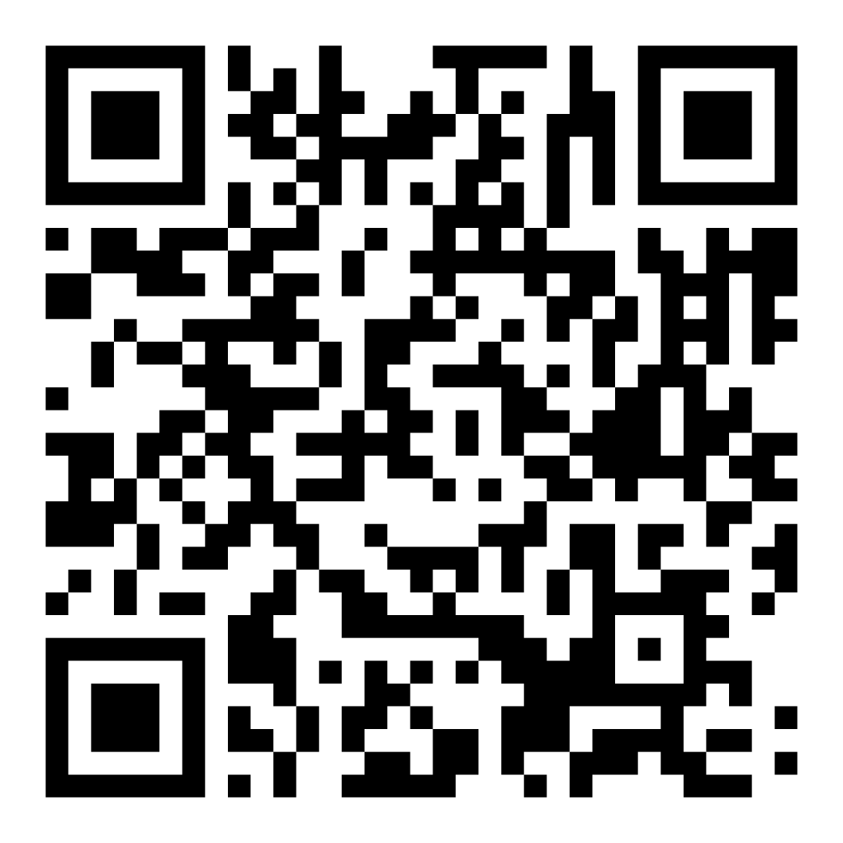
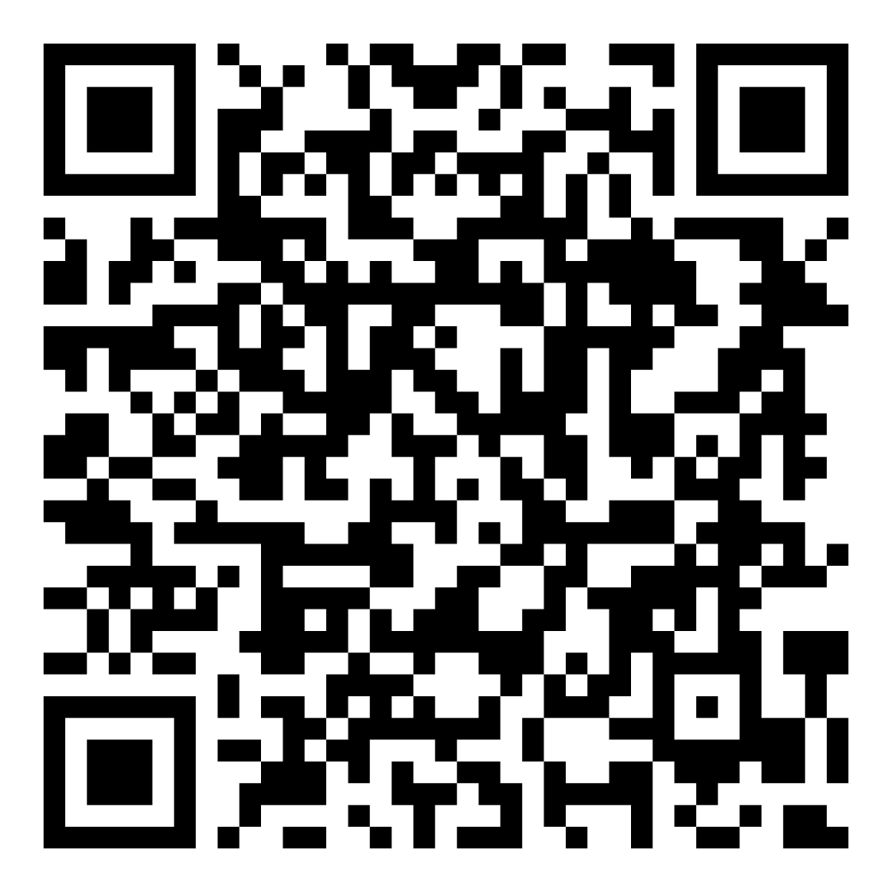
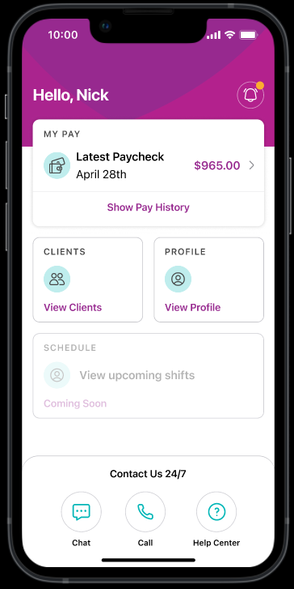
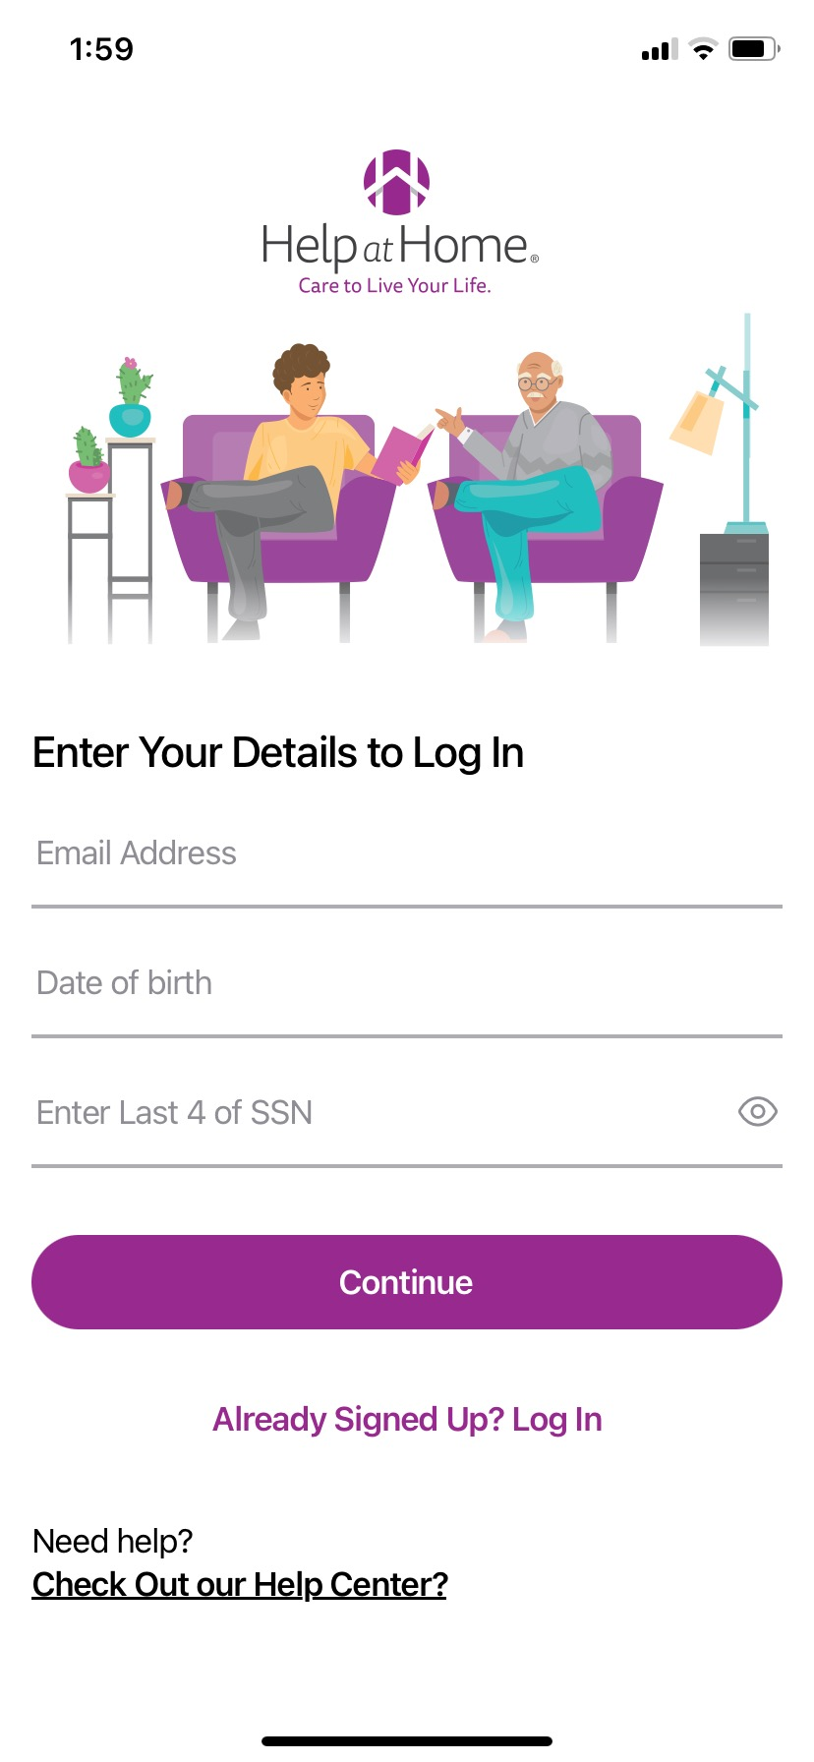
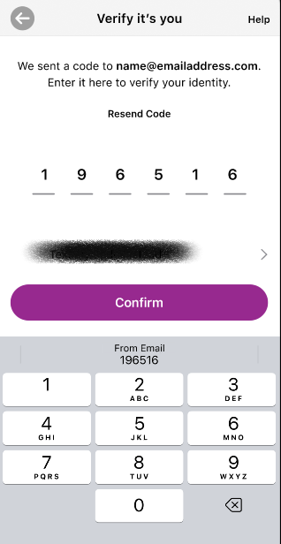
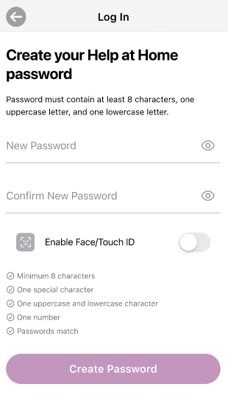
Давайте начнем!
1
Скачайте приложение
Устройства Apple:
Нажмите здесь
или сканируйте QR-код ниже!
Устройства Android: Нажмите здесь
или сканируйте
QR-код ниже!
Нажмите на ссылку ниже или отсканируйте QR-коды справа, чтобы загрузить приложение на ваше устройство Apple или Android
2
Регистрация
Введите Ваш email, дату рождения и последние 4 цифры номера SSN, затем нажмите Продолжить
Введите 6-значный код, отправленный на Ваш email, и нажмите Подтвердить
Создайте пароль, введите его дважды и нажмите Создать пароль
Подсказка: Нажмите Включить Face/Touch ID, чтобы ускорить вход в систему в будущем!

Slide 3
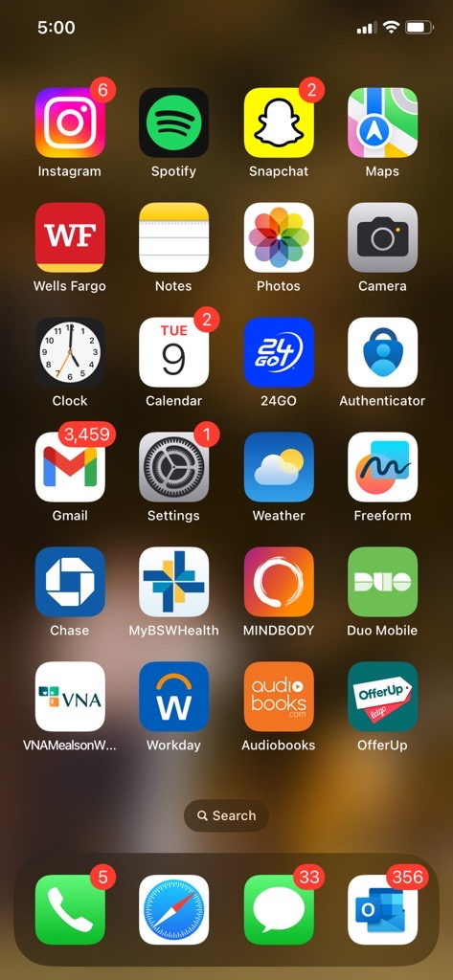
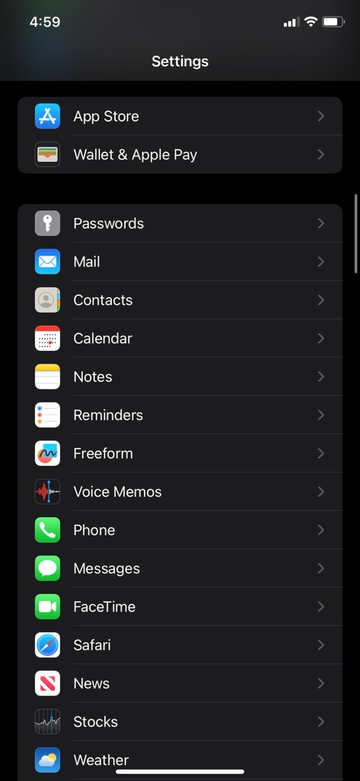
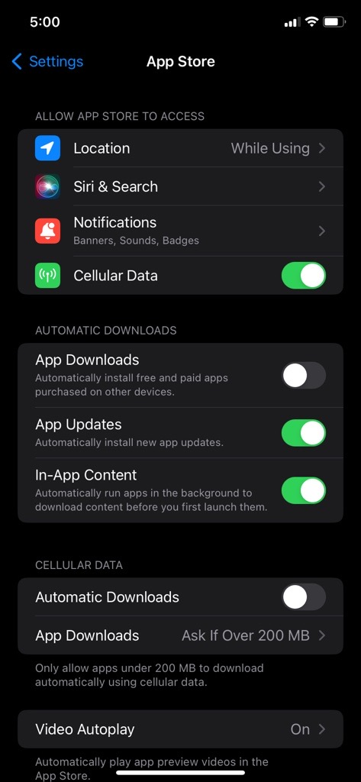
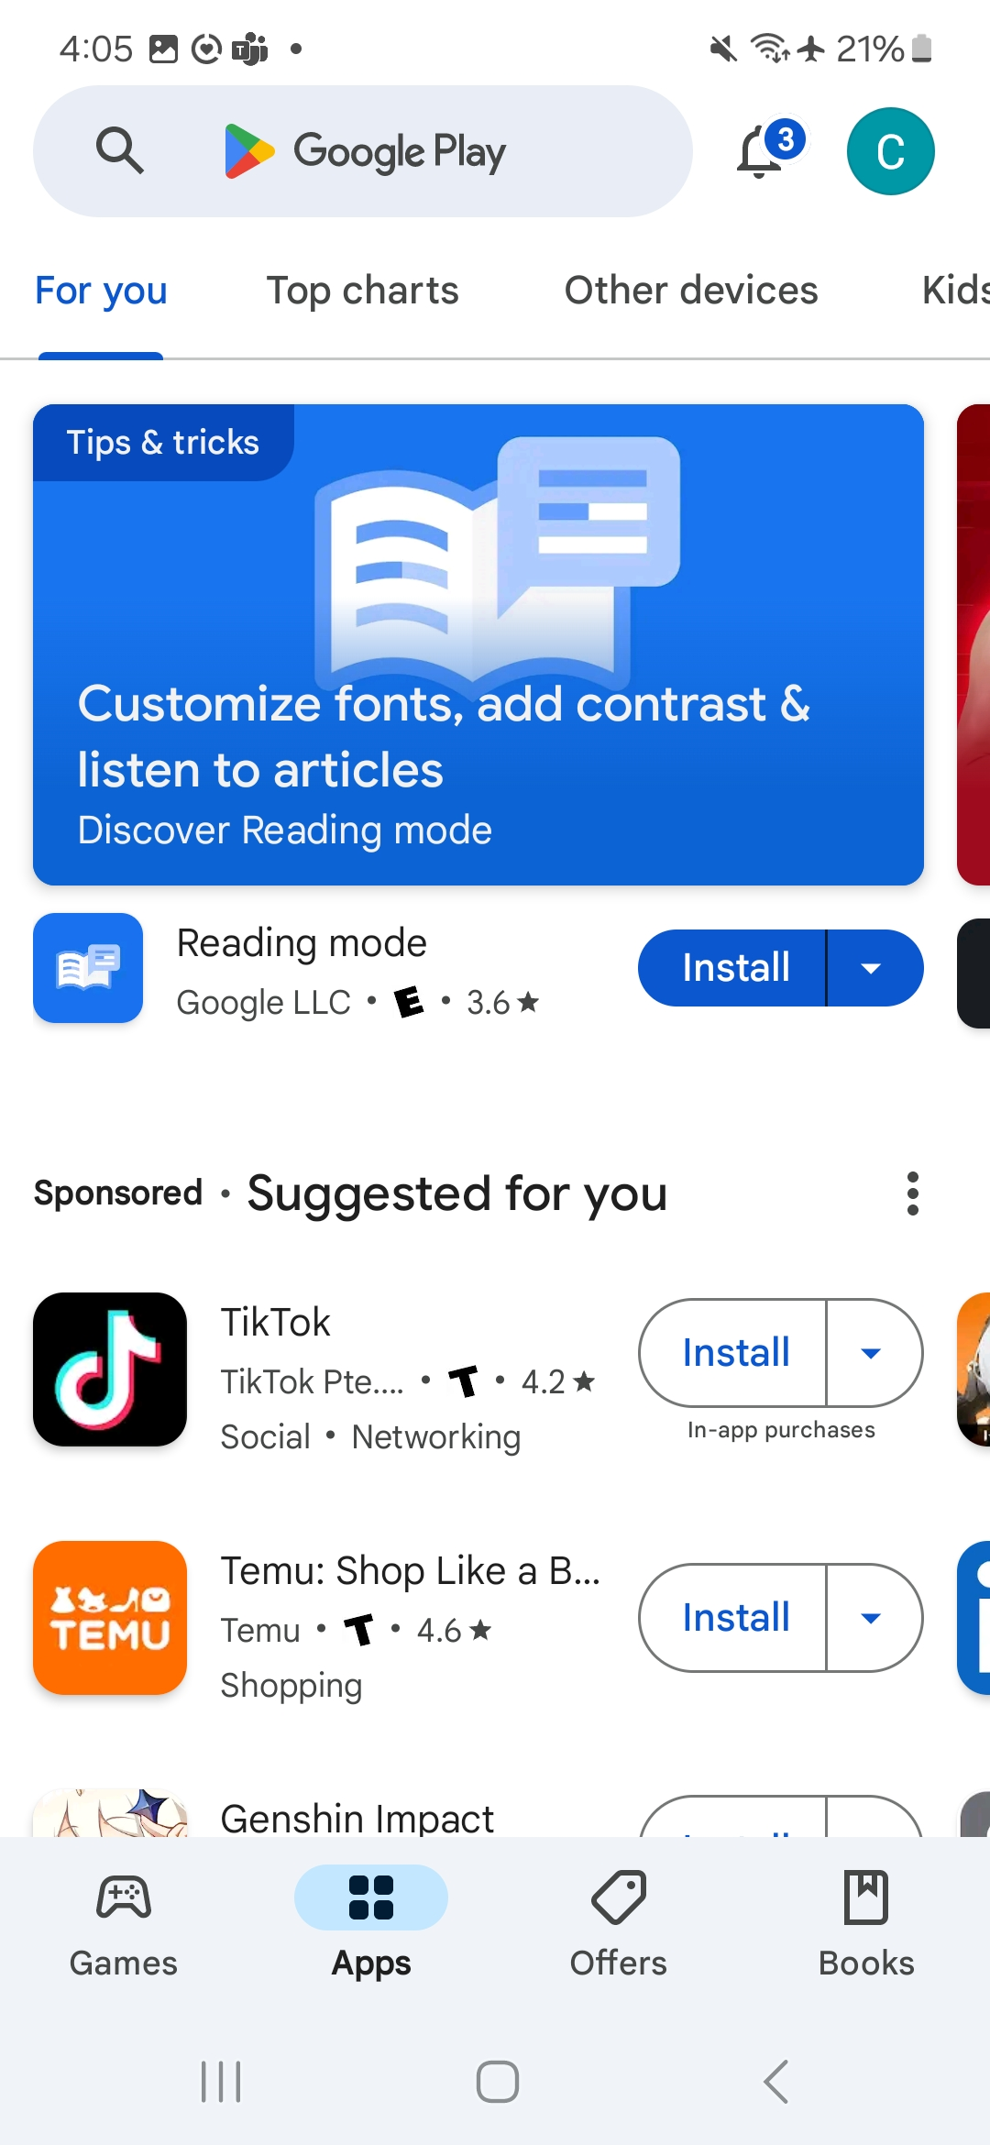
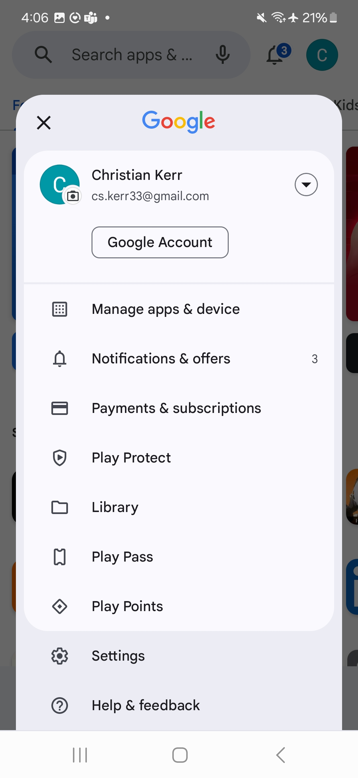
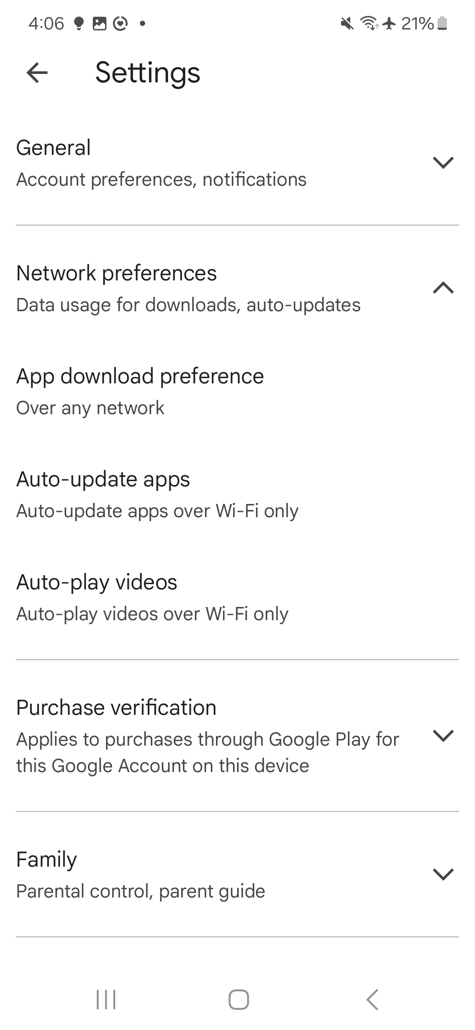
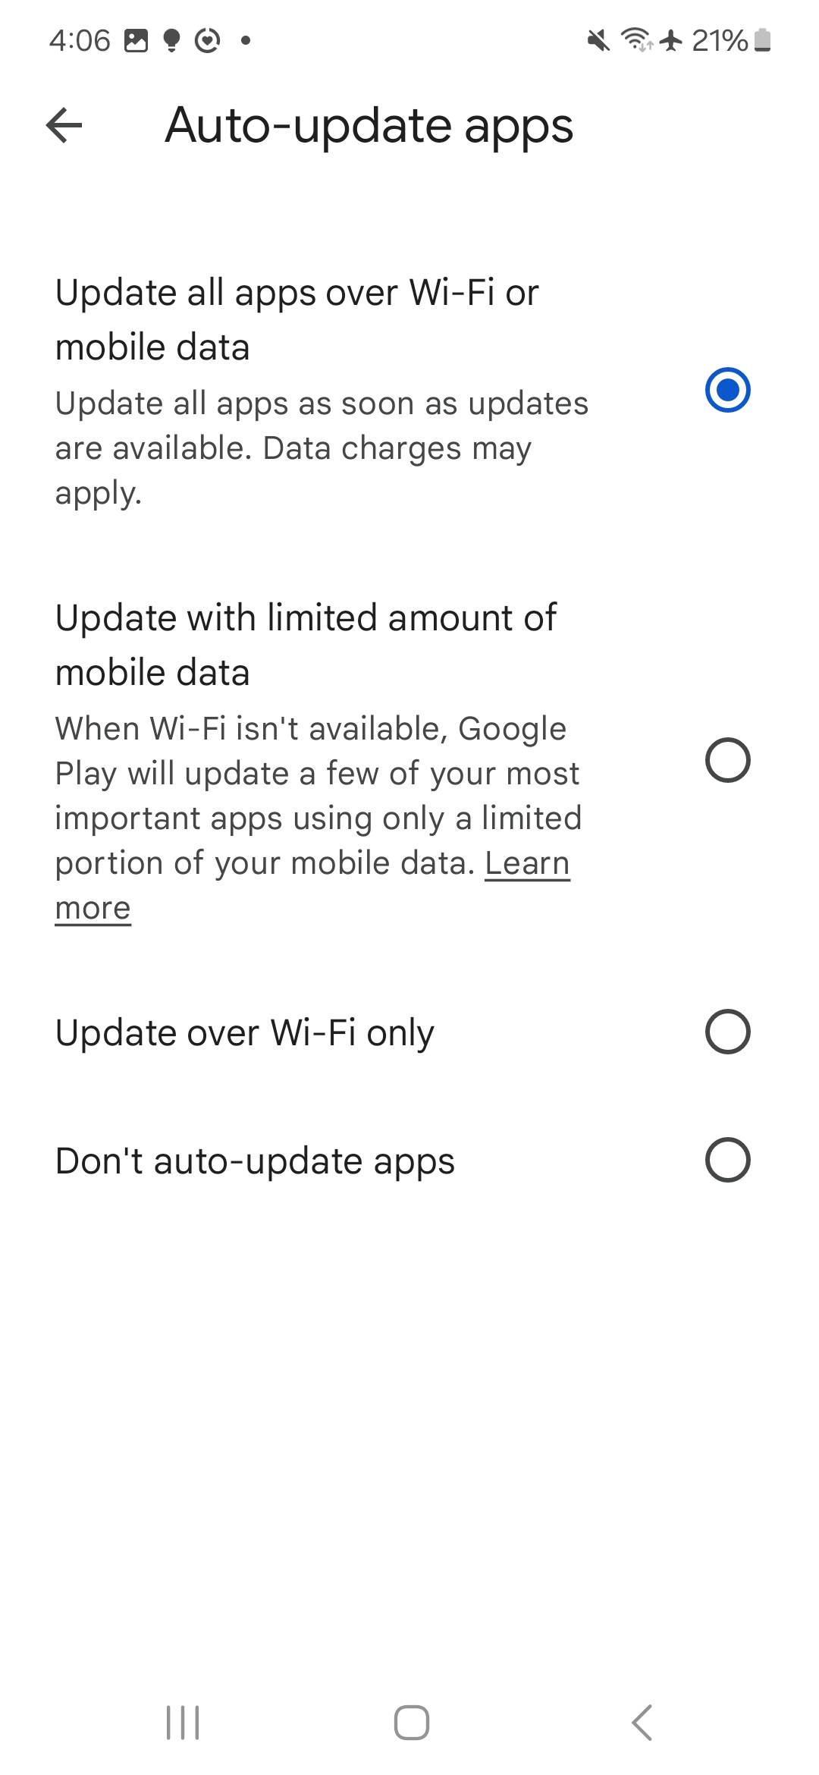
Включение обновлений
Чтобы получать будущие улучшения приложения и новые функции, включите автоматическое обновление!
Устройства Apple
Откройте Настройки
Нажмите App Store
Включите Автообновления приложений
Устройства Android
Откройте Google Play Store
Нажмите на значок аккаунта в правом верхнем углу
Выберите Настройки
Нажмите Настройки сети
Выберите Автообновление всех приложений через Wi-Fi или мобильные данные

Slide 4
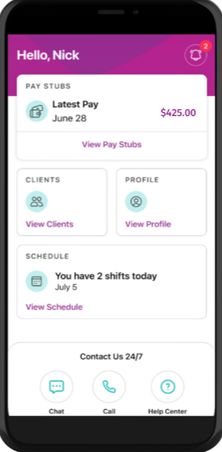
Просмотр назначенных вам клиентов
Познакомьтесь с Вашей домашней страницей…
Navigate your homepage…
Уведомления в реальном времени
Просмотр и загрузка Ваших платежных ведомостей
Просмотр назначенных Вам клиентов
Просмотр Вашего профиля и обновление номера телефона
Просмотр Вашего расписания
Связь со службой поддержки Help at Home

Slide 5
Уведомления
Navigate your homepage…
Ниже приведен список уведомлений в приложении и push-уведомлений, которые вы будете получать в Caregiver Connect:
Напоминания о входе/выходе из системы
Дни рождения/Годовщина устройства на работу
Доступ к форме W-2
Доступ к платежной ведомости
Опросы по координации ухода

Slide 6
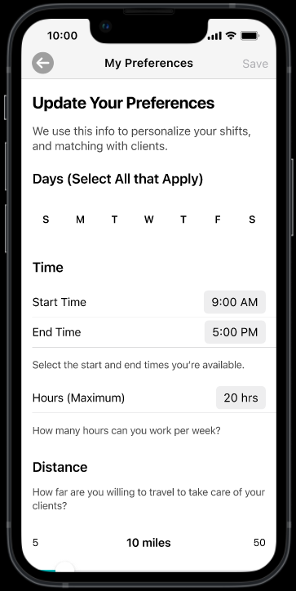
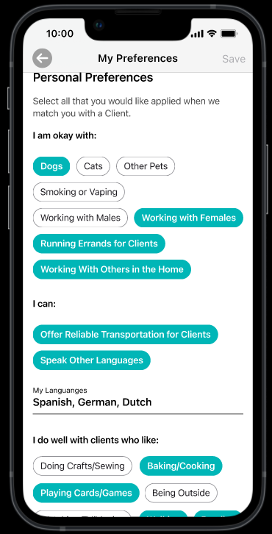
Настройте свой профиль
1
Нажмите Просмотреть профиль
2
Перейдите в Мои предпочтения, выберите Предпочтения по рабочим сменам и Личные предпочтения
3
Предпочтения по рабочим сменам – это дни, время и максимальное количество часов, которые вы готовы работать, а также расстояние, на которое Вы готовы ездить к своему клиенту
Личные предпочтения включают: домашних животных, курение, языки, на которых Вы говорите, и виды деятельности, которыми Вам нравится заниматься с клиентами
4
Notes:
Add screenshot of print, download, etc

Slide 7
Обновление предпочитаемого имени
1
Нажмите Посмотреть профиль
2
Нажмите Посмотреть мою информацию
3
Выберите Предпочитаемое имя и фамилия, чтобы изменить текущее имя
4
Обновление ожидает подтверждения будет отображаться до тех пор, пока изменения не будут утверждены
Notes:
Add screenshot of print, download, etc

Slide 8
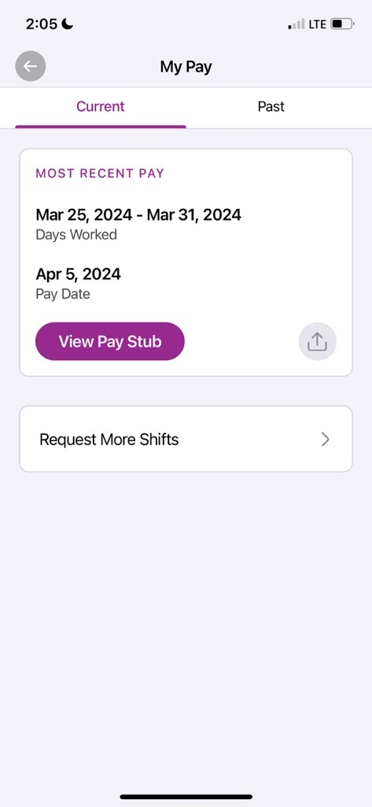
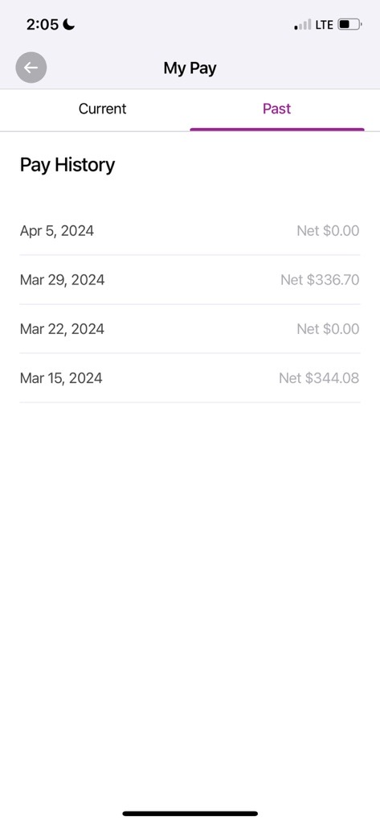
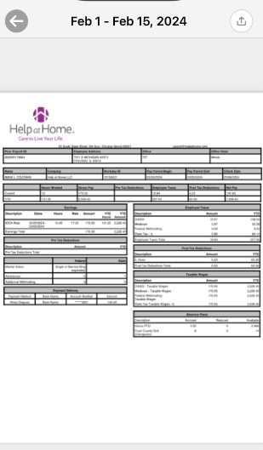
Просмотр платежной ведомости
1
Нажмите Просмотреть платежные ведомости, чтобы увидеть текущие и предыдущие ведомости
$250.00
2
Нажмите Текущие, затем Просмотреть платежную ведомость, чтобы увидеть Вашу последнюю квитанцию
$250.00
3
Нажмите Предыдущие и выберите дату, чтобы просмотреть ведомости за прошлые периоды
4
Нажмите на значок стрелки, чтобы просмотреть, скачать или распечатать платежную ведомость
8
Notes:
Fix money- $250

Slide 9
Просмотр Ваших налоговых документов
1
Нажмите Просмотреть платежные ведомости
2
Нажмите Налоговые документы
3
Отобразится список годовых форм W-2, нажмите на нужную W-2
4
Нажмите на значок стрелки, чтобы просмотреть, скачать или распечатать W-2
9
Notes:
Fix money- $250

Slide 10
Запрос дополнительных рабочих смен
1
Нажмите Просмотреть платежные ведомости
$250.00
$250.00
2
Нажмите Запросить дополнительные рабочие смены
$250.00
3
Введите Ваш филиал, а также дни и время, когда Вы хотите взять дополнительные часы, и нажмите Отправить. Ваш филиал рассмотрит запрос и свяжется с Вами для дальнейших действий
Notes:
provide branch, shift, day

Slide 11
Сообщить об ошибке в графике
1
Нажмите Просмотреть расписание
2
Нажмите Сообщить об ошибке в графике
3
Введите Ваше расписание и укажите дни и время смен, которые нужно исправить. Сотрудник филиала проверит и обновит информацию
Notes:
provide branch, shift, day

Slide 12
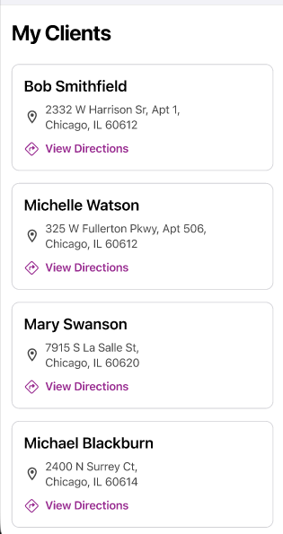
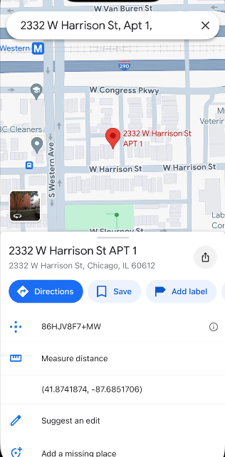
Просмотр Ваших
клиентов
1
Нажмите Посмотреть клиентов, чтобы увидеть текущий список клиентов
$250.00
2
Нажмите Посмотреть направления, чтобы открыть маршрут до местоположения вашего клиента
3
Нажмите Направления в Apple или Google Maps, чтобы перейти к навигации по адрессу к Вашему клиенту

Slide 13
Просмотр Вашего расписания
1
Нажмите Посмотреть расписание
2
Расписание на текущую неделю будет отображено. Нажмите на каждое посещение, чтобы увидеть детали расписания Вашей смены
3
Нажмите стрелки в правом верхнем углу, чтобы перейти к предыдущим или будущим визитам

Slide 14
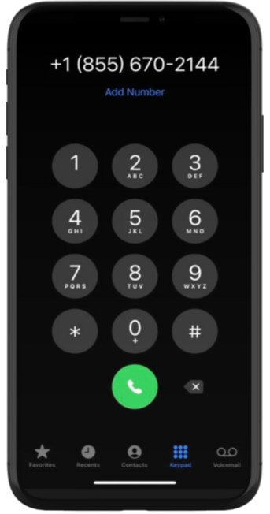
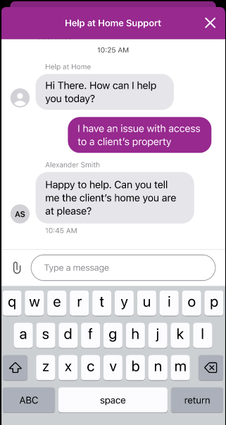
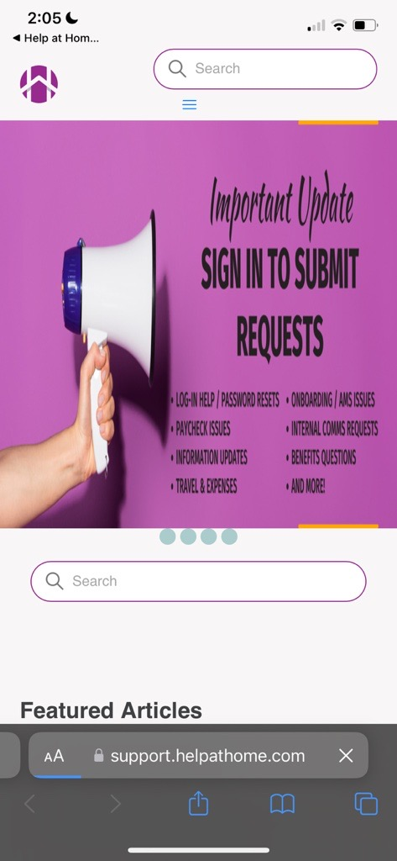
Связаться с поддержкой
Нажмите на иконки чата или звонка, чтобы отправить сообщение или позвонить в команду поддержки Help at Home, если у вас есть вопросы или проблемы!
Нажмите на Центр помощи, чтобы просмотреть часто задаваемые вопросы
Функция Позвонить доступна круглосуточно, а функция Чат доступна Пн - Пт с 8:00 до 18:00!
Если Ваш вопрос остается без ответа, нажмите Дополнительная поддержка, чтобы перейти в Информационный центр Help at Home и получить ресурсы по запросу

Slide 15
Ключевые ресурсы!
Скачайте Help at Home Caregiver Connect:
Для устройств Apple
Для устройств Android
Статьи поддержки в Информационном центре Help at Home
Демонстрационные видео Help at Home Caregiver Connect
Спасибо
Что используете Caregiver Connect!

